Slide 1
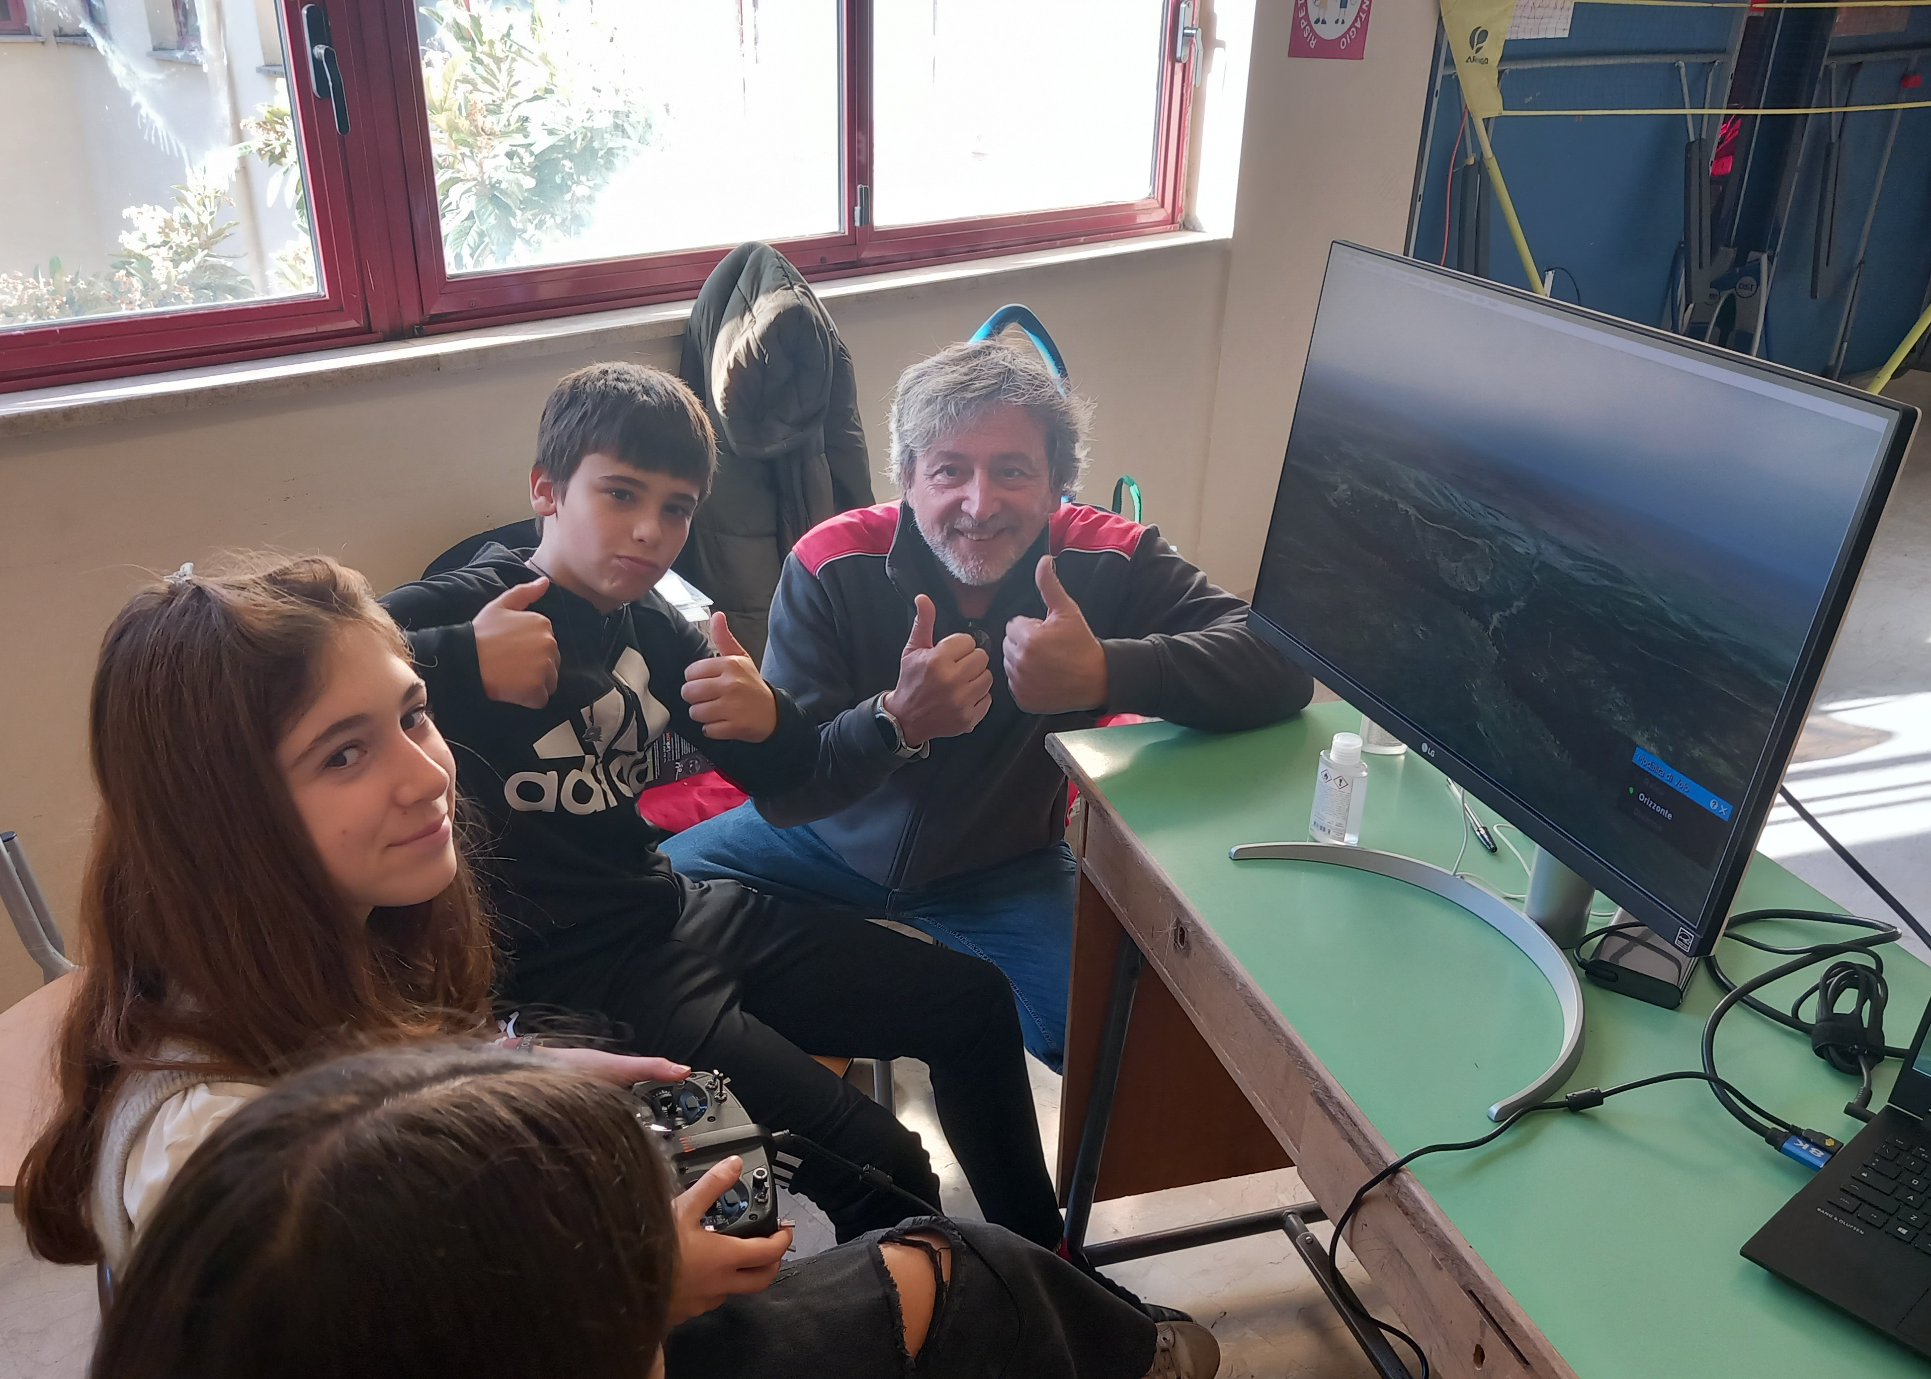
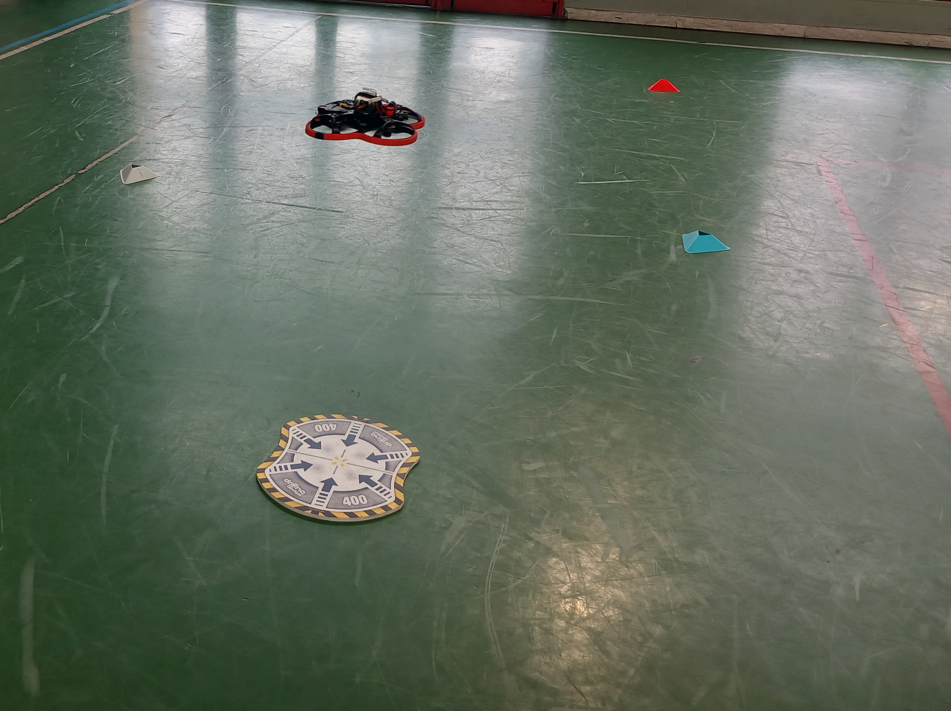
"Il Mondo Attorno a Noi Visto dall'Alto"

Slide 2
Nei mesi di Dicembre 2023 e Gennaio 2024, 130 alunni delle classi prima, seconda e terza della Scuola Secondaria di Primo Grado R.Quartararo, hanno avuto la possibilità di partecipare ad attività di co-pilotaggio di un drone, sotto la guida degli istruttori professionisti M.Neri e A.Biserna di ABC DRONI, con il patrocinio dello C.S.A.In. (ente di promozione sportiva riconosciuto dal C.O.N.I.).
Le attività svolte hanno riguardato l'utilizzo di un simulatore di volo dotato di schermo e di visore immersivo FPV (first person view) e pilotaggio un drone in “scuola guida”, in modalità allievo-maestro, con visori immersivi FPV.
Lo sviluppo di una memoria muscolare atta al pilotaggio dei droni. Competenza di coordinazione ed utilizzo degli strumenti digitali, molto richiesta e trasversale nel mondo attuale.

Slide 4
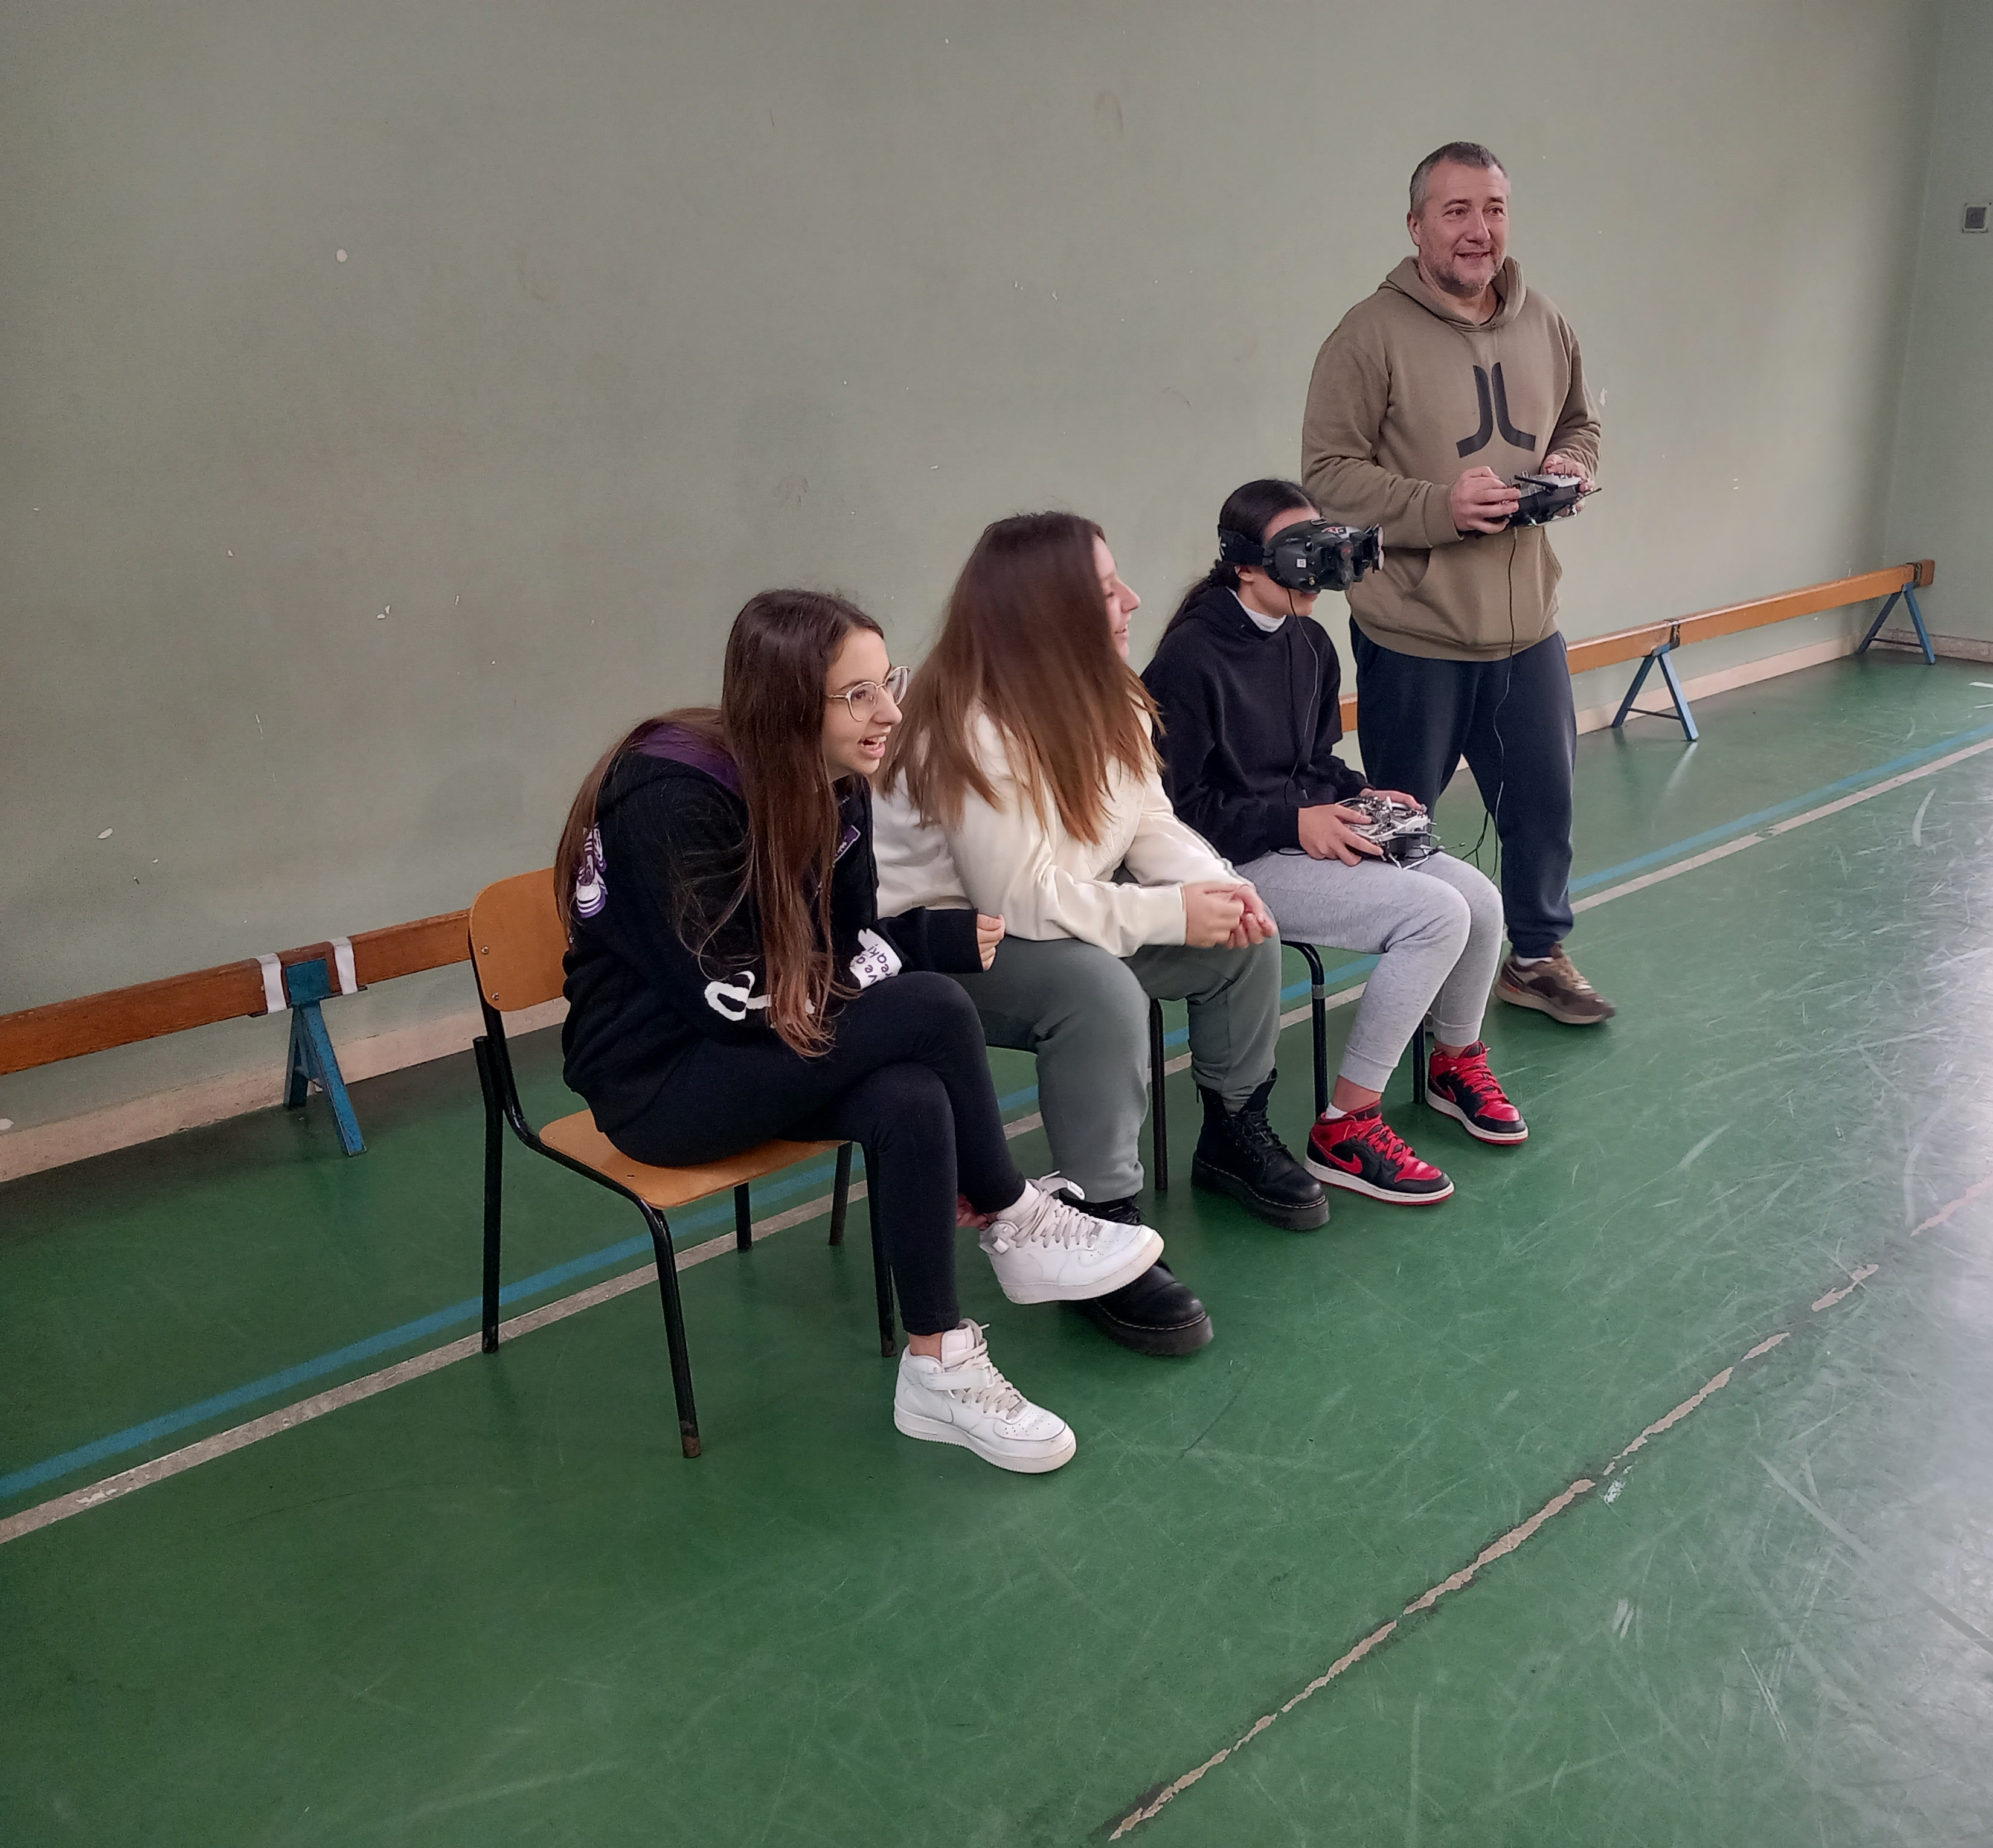
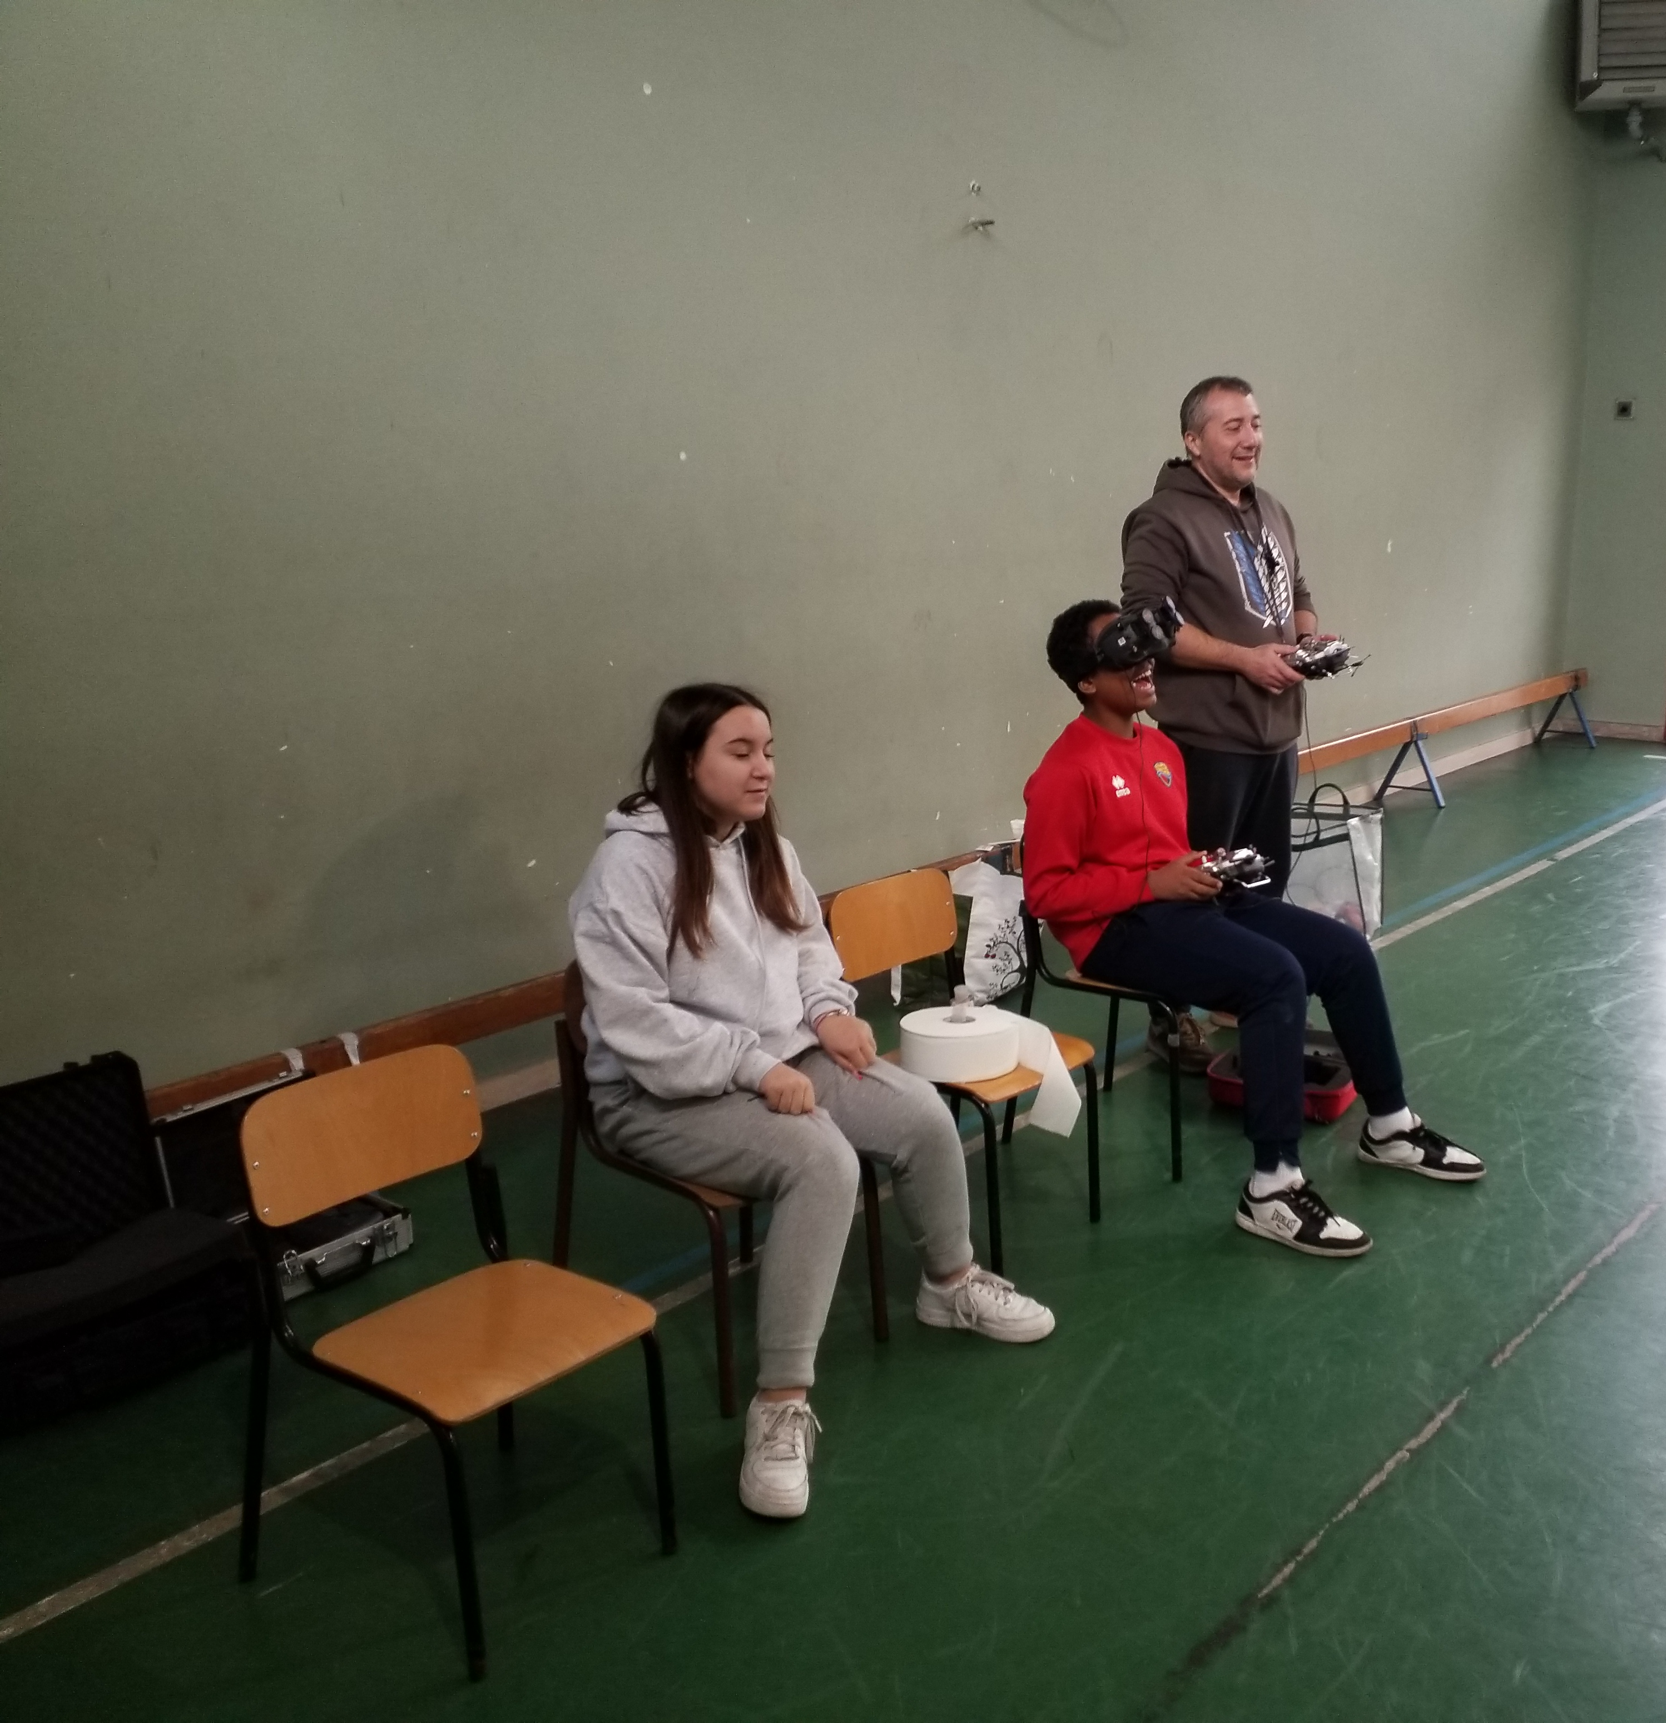

Slide 8
Nel mese di Febbraio 2024, i ragazzi hanno partecipato ad una challenge con il simulatore di volo, a seguito della quale i migliori classificati sono stati premiati nel corso di una cerimonia svolta nei locali di Scuola, durante la quale tutti ragazzi hanno ricevuto alcuni gadget offerti da C.S.A.In. e i migliori 12 classificati come piloti di droni, a seguito della challenge, sono stati premiati con una targa attestato.
Al primo classificato è stato offerto da ABC DRONI un corso di pilotaggio.

Slide 16
La Scuola è stata dotata inoltre di attrezzatura per lo sport

Slide 17
BRAVI RAGAZZI!
COMPLIMENTI A TUTTI!

